Slide 1


Slide 2
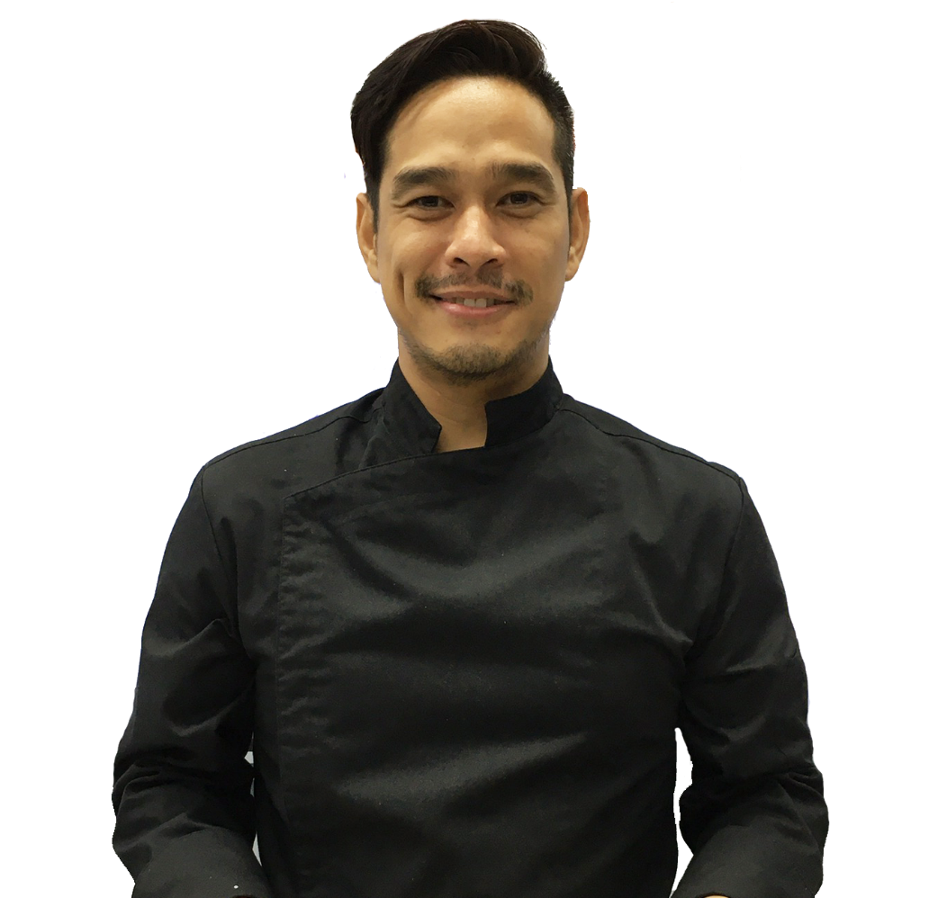
การประกอบอาหารไทย
แกงคั่วแห้งไก่บ้านใบยี่หร่า
คุณกสิณ เดชเจริญ (เชฟออฟ)
[99] บันทึกวิดีโอวันที่ 8/03/64

Slide 3

อุปกรณ์การทำ แกงคั่วแห้งไก่บ้านใบยี่หร่า
เตาไฟฟ้า
ที่คีบอาหาร
หม้อ + ทัพพี
ครก
กระทะ + ตะหลิว
ช้อนขนาดต่างๆ
มีด + เขียง
หม้อหุงข้าว
กระดาษฟอยล์
วัตถุดิบ

Slide 4


อุปกรณ์การทำ แกงคั่วแห้งไก่บ้านใบยี่หร่า
เตาไฟฟ้า
อุปกรณ์

Slide 5



อุปกรณ์การทำ แกงคั่วแห้งไก่บ้านใบยี่หร่า
หม้อ + ทัพพี
อุปกรณ์

Slide 6


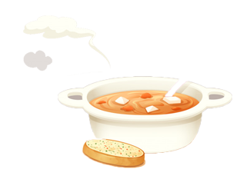
อุปกรณ์การทำ แกงคั่วแห้งไก่บ้านใบยี่หร่า
กระทะ + ตะหลิว
อุปกรณ์

Slide 7


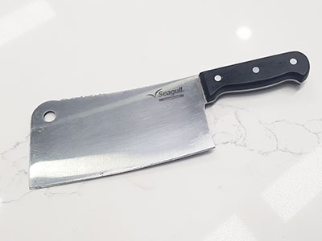
อุปกรณ์การทำ แกงคั่วแห้งไก่บ้านใบยี่หร่า
มีด + เขียง
อุปกรณ์

Slide 8

อุปกรณ์การทำ แกงคั่วแห้งไก่บ้านใบยี่หร่า
ที่คีบอาหาร
อุปกรณ์

Slide 9

อุปกรณ์การทำ แกงคั่วแห้งไก่บ้านใบยี่หร่า
ช้อนขนาดต่างๆ
อุปกรณ์

Slide 10
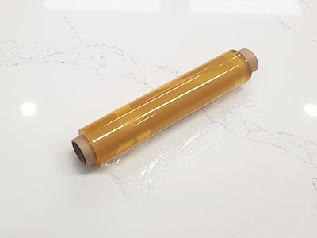
อุปกรณ์การทำ แกงคั่วแห้งไก่บ้านใบยี่หร่า
ฟิล์มถนอมอาหาร
อุปกรณ์

Slide 11
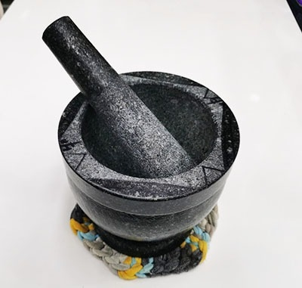
อุปกรณ์การทำ แกงคั่วแห้งไก่บ้านใบยี่หร่า
ครก
อุปกรณ์

Slide 12
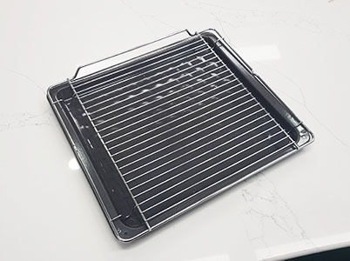
อุปกรณ์การทำ แกงคั่วแห้งไก่บ้านใบยี่หร่า
ตะแกรง + ถาดรอง
อุปกรณ์

Slide 13
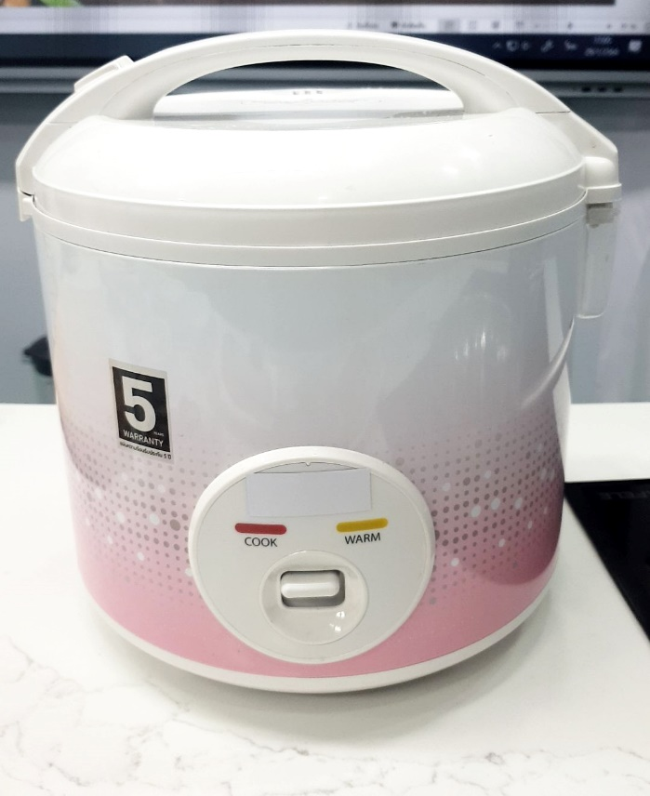
อุปกรณ์การทำ แกงคั่วแห้งไก่บ้านใบยี่หร่า
หม้อหุงข้าว
อุปกรณ์

Slide 14
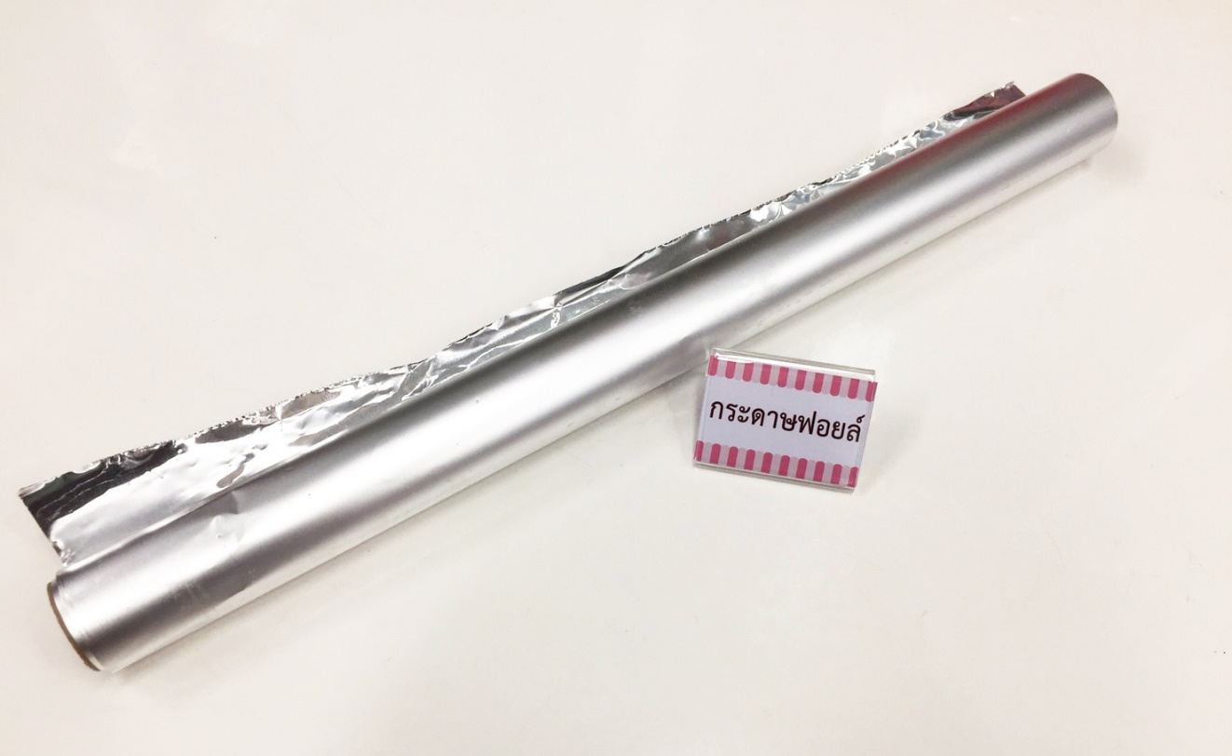
อุปกรณ์การทำ แกงคั่วแห้งไก่บ้านใบยี่หร่า
อุปกรณ์
กระดาษฟอยล์

Slide 15
วัตถุดิบการทำ แกงคั่วแห้งไก่บ้านใบยี่หร่า
ไก่บ้าน 1 ตัว
กระเทียม 2/3 ถ้วย
พริกแกง
หอมแดง 2/3 ถ้วย
กะปิ 1 ช้อนโต๊ะ
ผิวมะกรูด ½ ถ้วย
พริกขี้หนูแห้ง 15-20 เม็ด
ข่า ½ ถ้วย
ตะไคร้ ½ ถ้วย
วัตถุดิบ (ต่อ)

Slide 16
วัตถุดิบการทำ แกงคั่วแห้งไก่บ้านใบยี่หร่า
น้ำตาลมะพร้าว 2/3 ถ้วย
ข้าวสารหอมมะลิ 2 ถ้วย
น้ำปลา ½ ถ้วย
น้ำดอกอัญชัน 500-700 ml
น้ำเปล่า 500 ml
ใบมะกรูด ½ ถ้วย
ใบยี่หร่าสด 2-3 ถ้วย
วิธีทำ

Slide 17
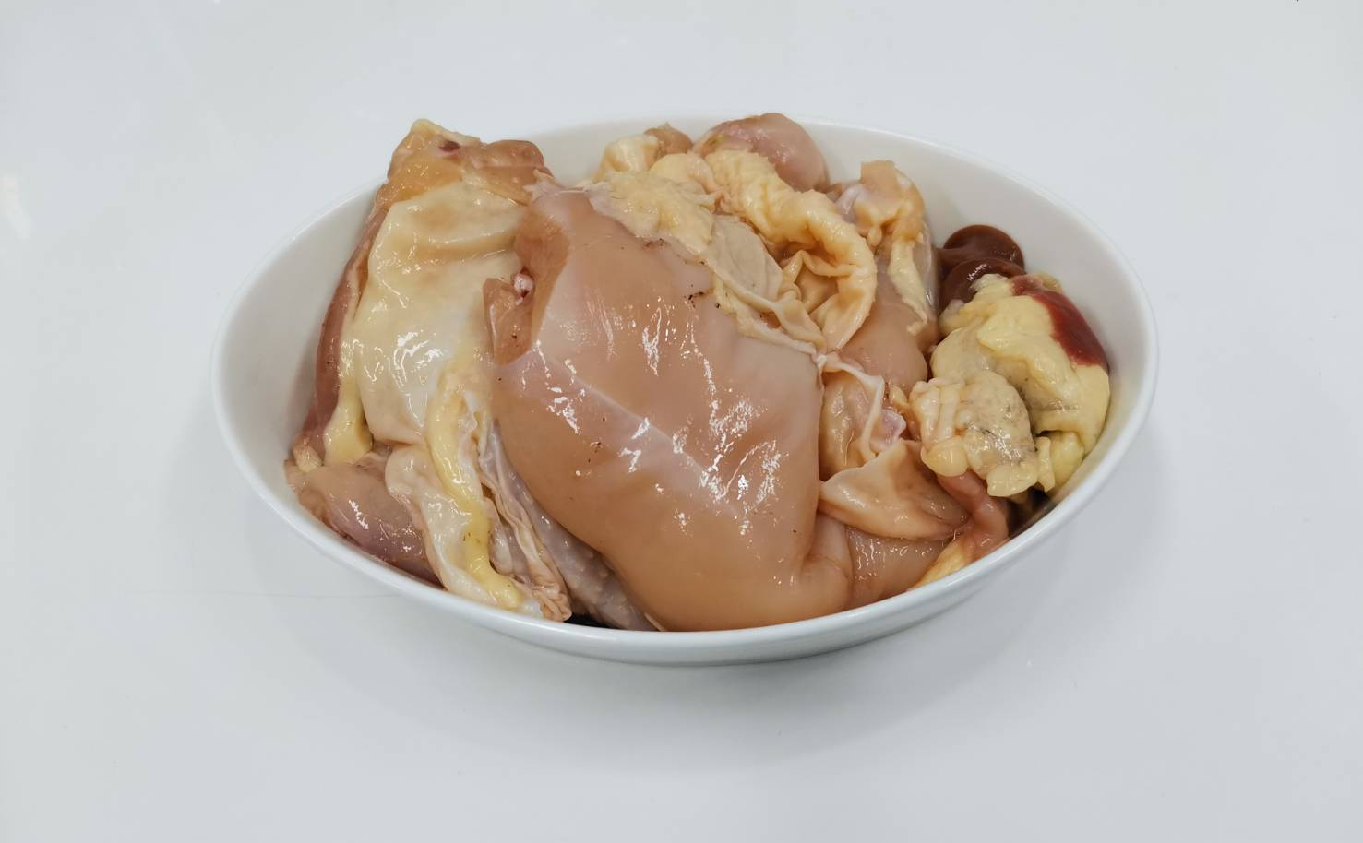

วัตถุดิบการทำ แกงคั่วแห้งไก่บ้านใบยี่หร่า
ไก่บ้าน
วัตถุดิบ

Slide 18
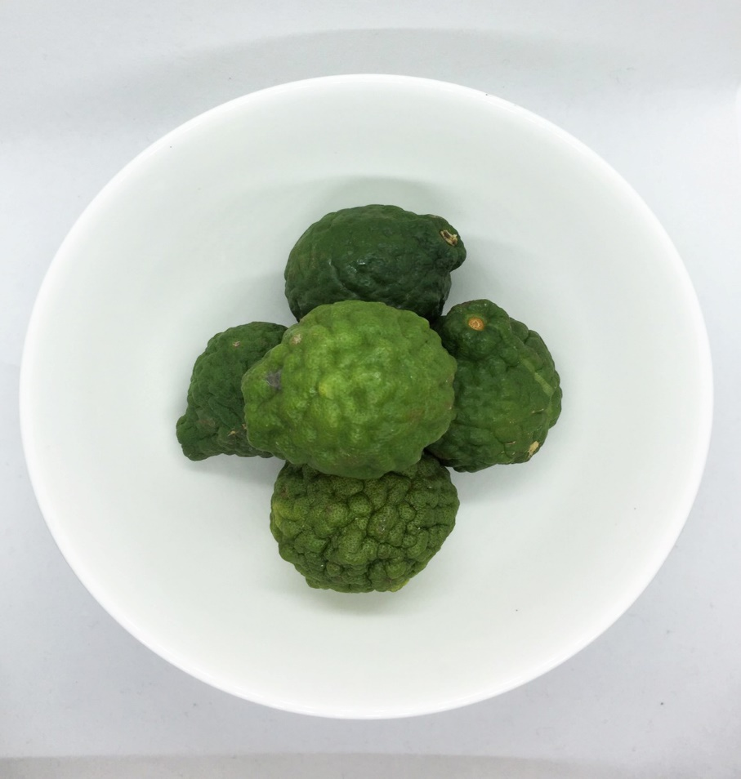
วัตถุดิบการทำ แกงคั่วแห้งไก่บ้านใบยี่หร่า
ผิวมะกรูด
วัตถุดิบ

Slide 19
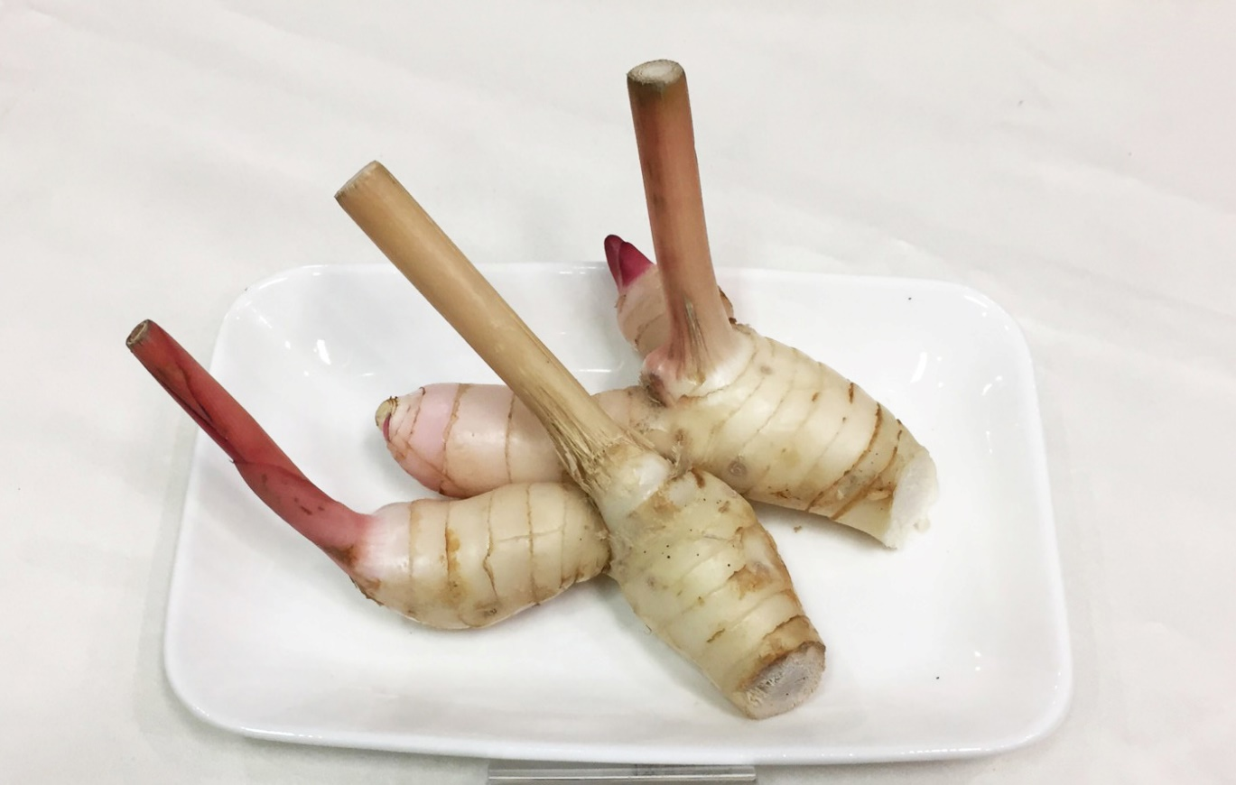
วัตถุดิบการทำ แกงคั่วแห้งไก่บ้านใบยี่หร่า
ข่า
วัตถุดิบ

Slide 20
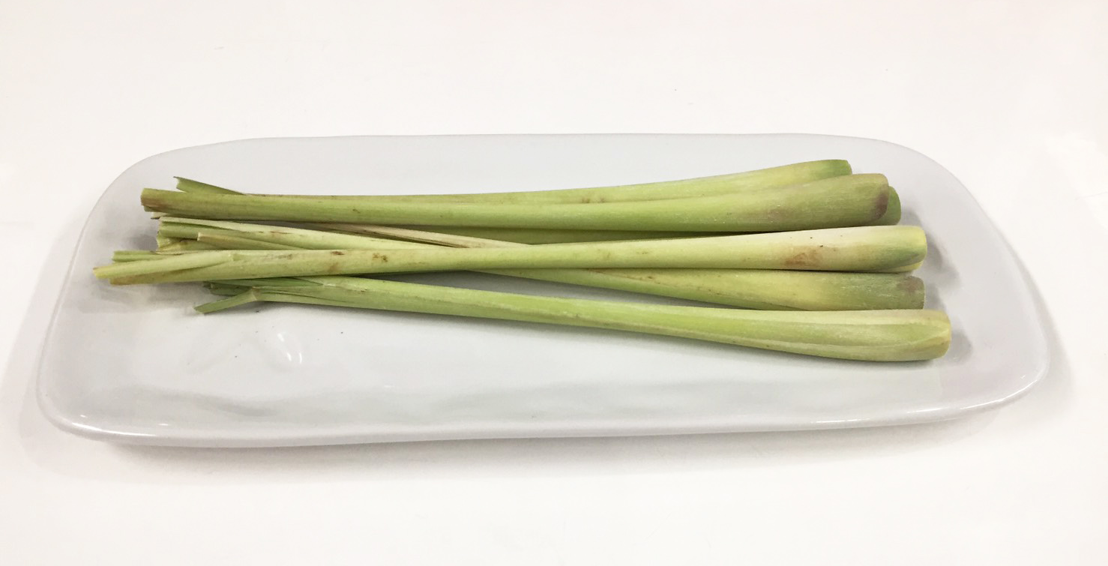
วัตถุดิบการทำ แกงคั่วแห้งไก่บ้านใบยี่หร่า
ตะไคร้
วัตถุดิบ

Slide 21
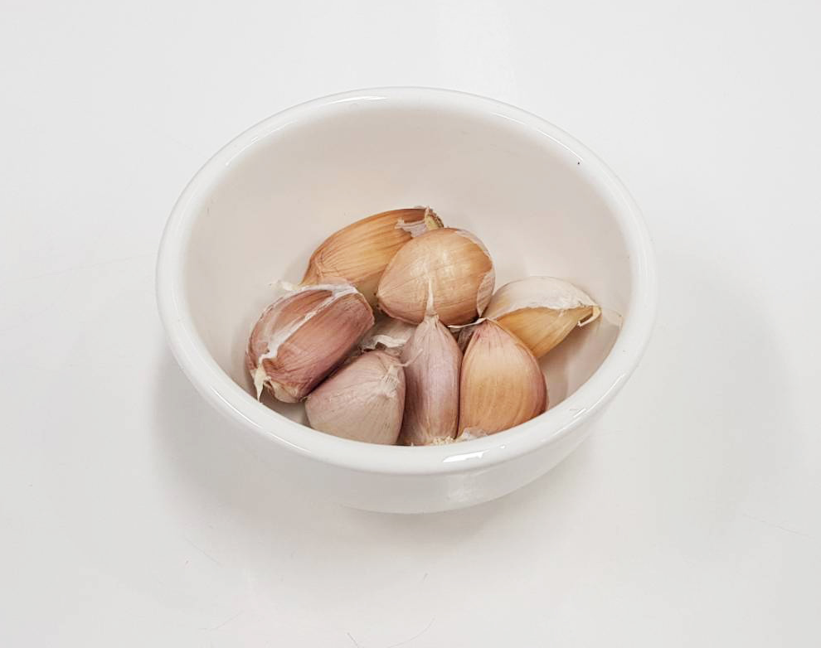
วัตถุดิบการทำ แกงคั่วแห้งไก่บ้านใบยี่หร่า
กระเทียม
วัตถุดิบ

Slide 22
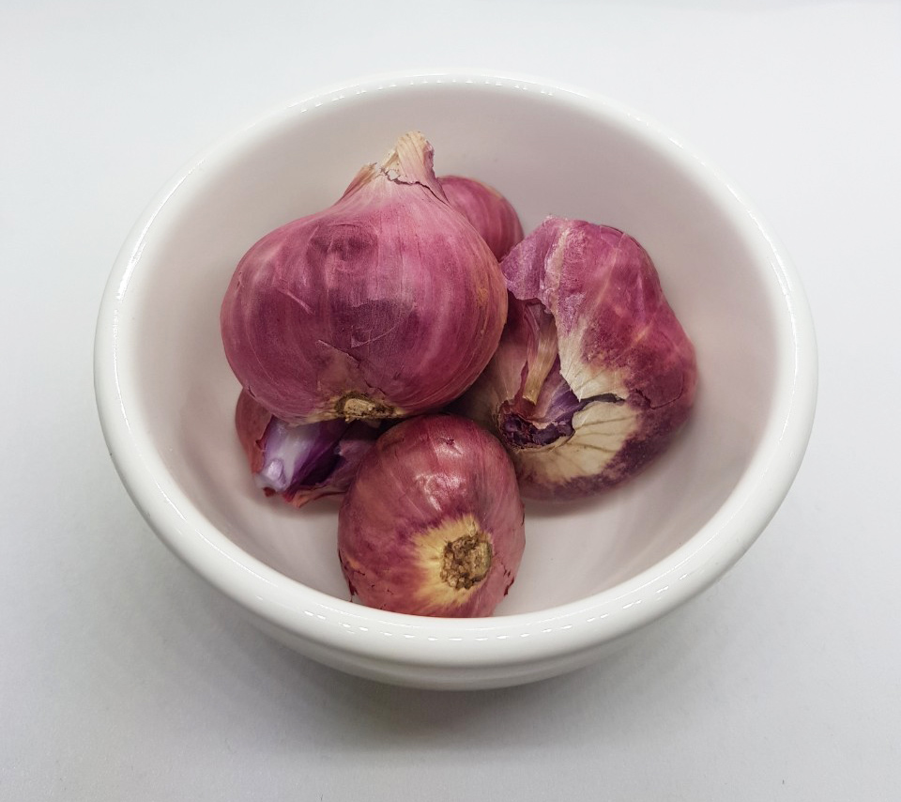
วัตถุดิบการทำ แกงคั่วแห้งไก่บ้านใบยี่หร่า
หอมแดง
วัตถุดิบ

Slide 23
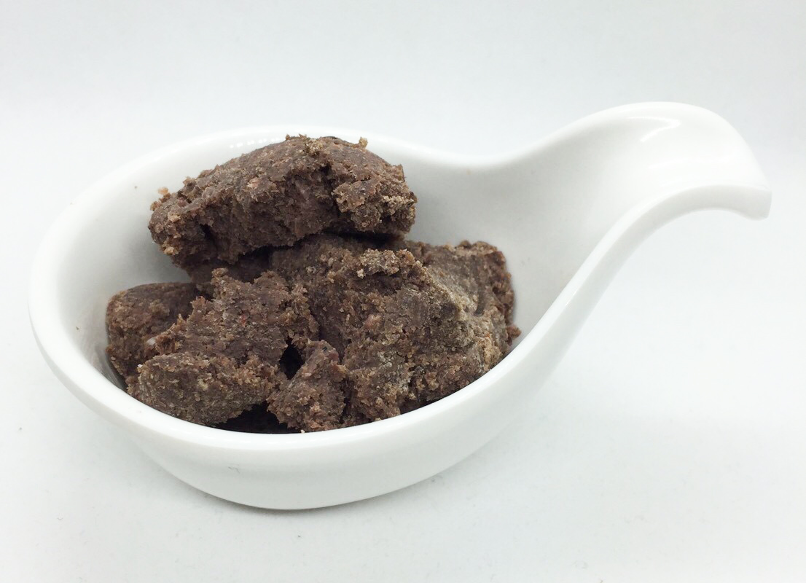
วัตถุดิบการทำ แกงคั่วแห้งไก่บ้านใบยี่หร่า
กะปิ
วัตถุดิบ

Slide 24
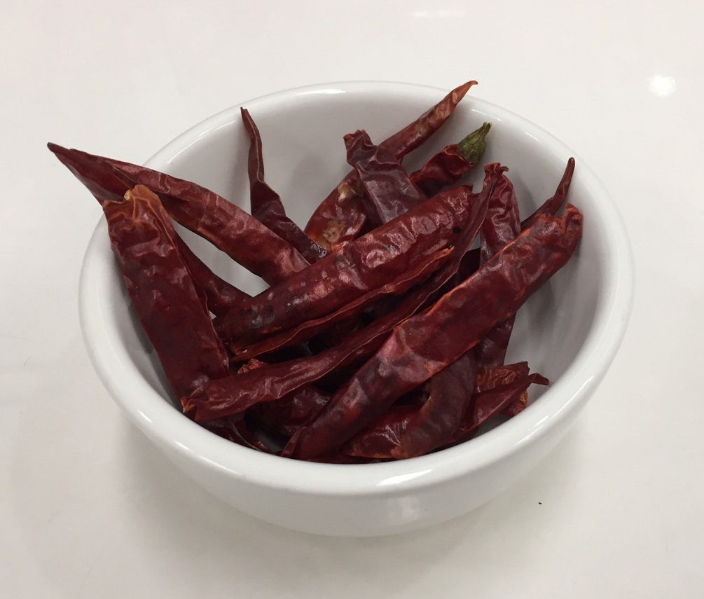
วัตถุดิบการทำ แกงคั่วแห้งไก่บ้านใบยี่หร่า
พริกขี้หนูแห้ง
วัตถุดิบ

Slide 25
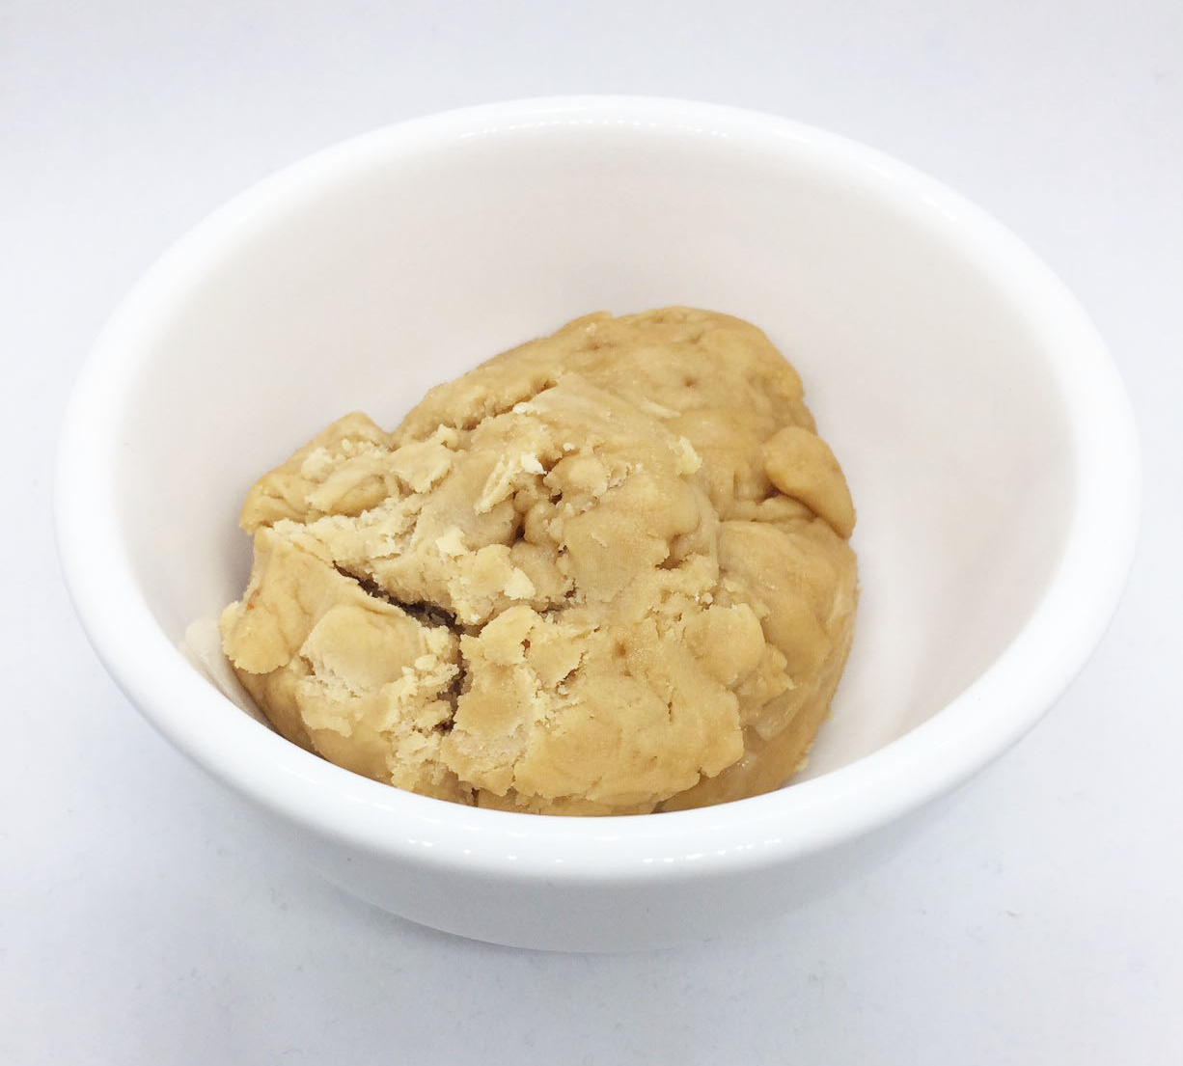
วัตถุดิบการทำ แกงคั่วแห้งไก่บ้านใบยี่หร่า
น้ำตาลมะพร้าว
วัตถุดิบ

Slide 26
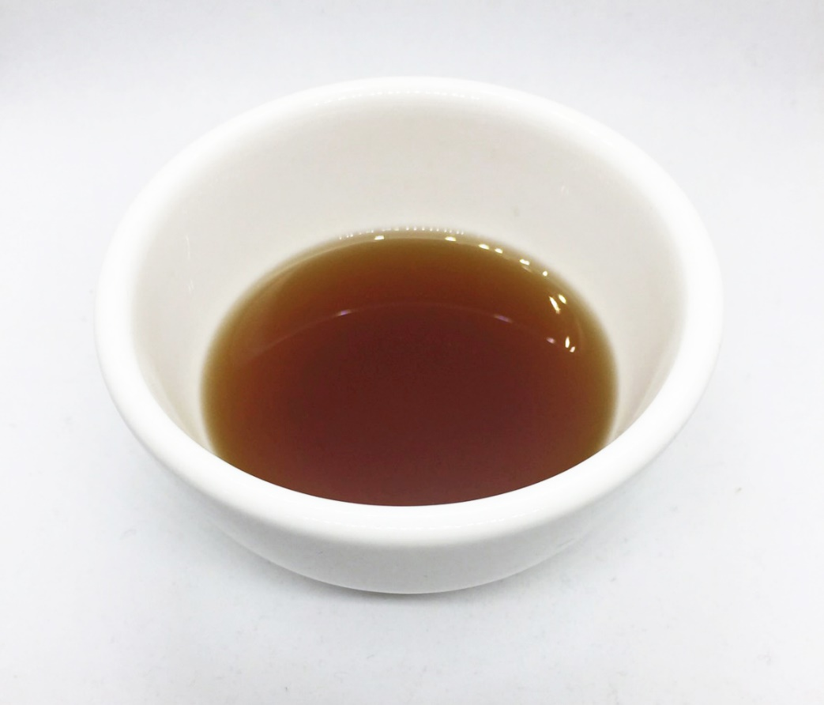
วัตถุดิบการทำ แกงคั่วแห้งไก่บ้านใบยี่หร่า
น้ำปลา
วัตถุดิบ

Slide 27
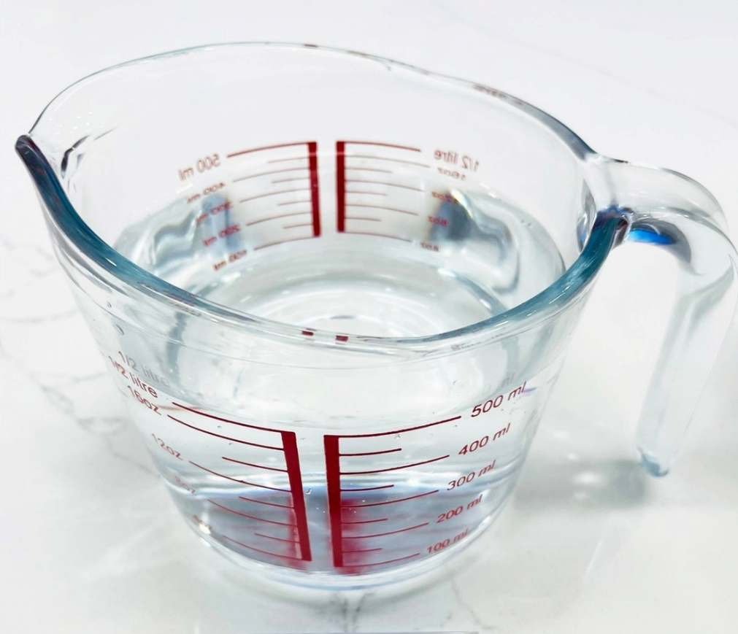
วัตถุดิบการทำ แกงคั่วแห้งไก่บ้านใบยี่หร่า
น้ำเปล่า
วัตถุดิบ

Slide 28
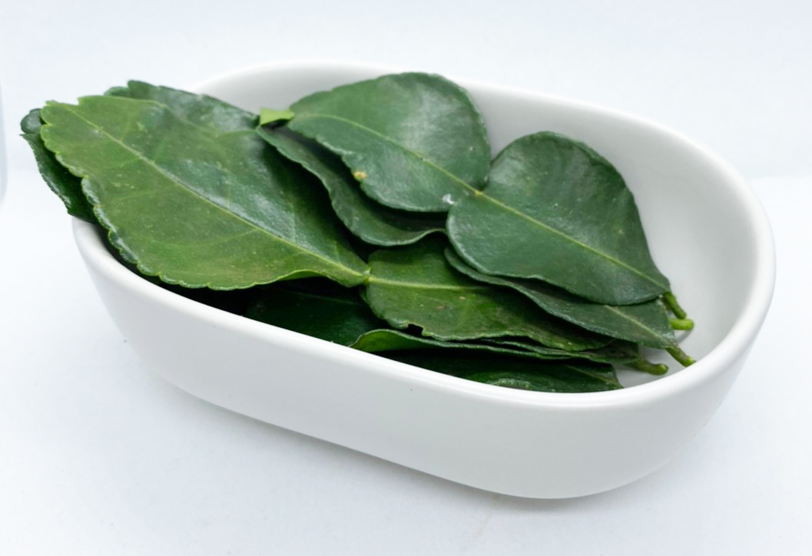
วัตถุดิบการทำ แกงคั่วแห้งไก่บ้านใบยี่หร่า
ใบมะกรูด
วัตถุดิบ

Slide 29
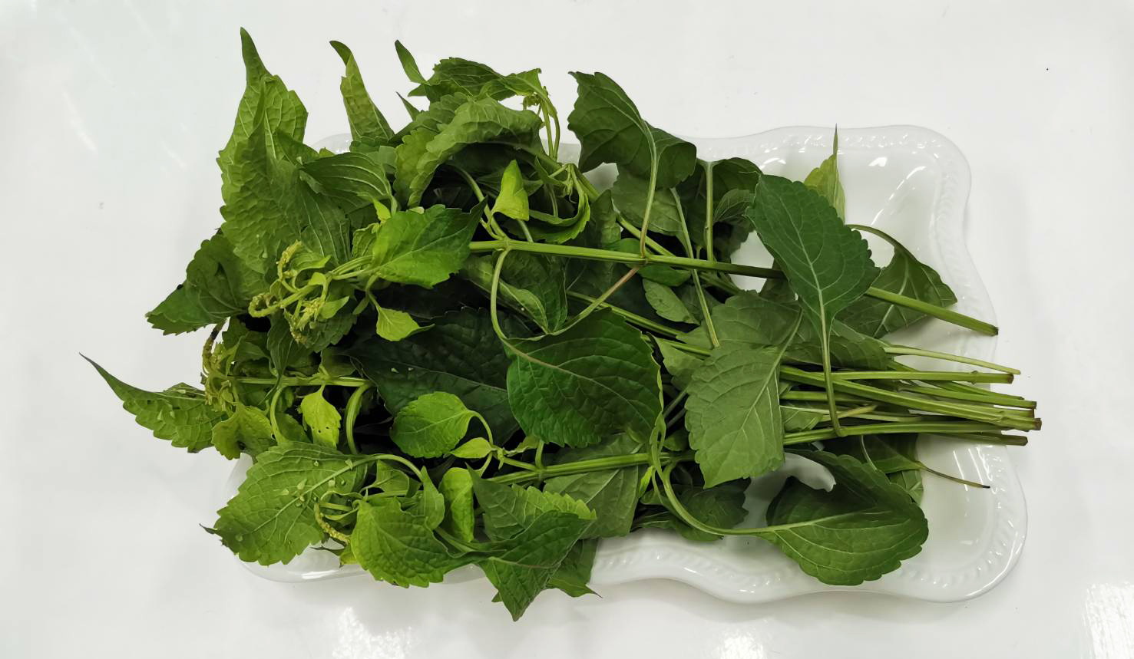
วัตถุดิบการทำ แกงคั่วแห้งไก่บ้านใบยี่หร่า
ใบยี่หร่าสด
วัตถุดิบ

Slide 30
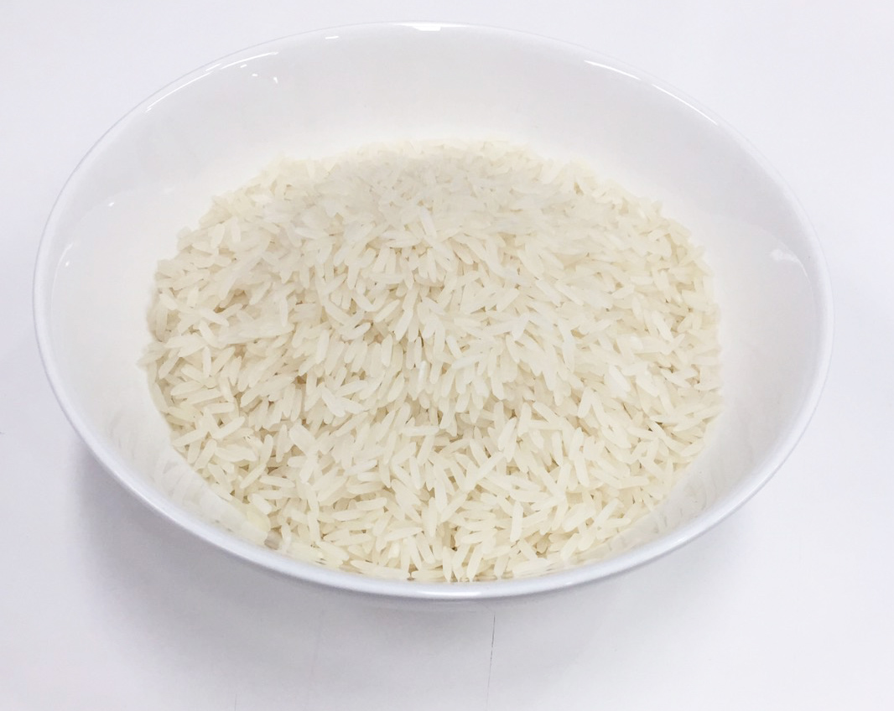
วัตถุดิบการทำ แกงคั่วแห้งไก่บ้านใบยี่หร่า
ข้าวสารหอมมะลิ
วัตถุดิบ

Slide 31
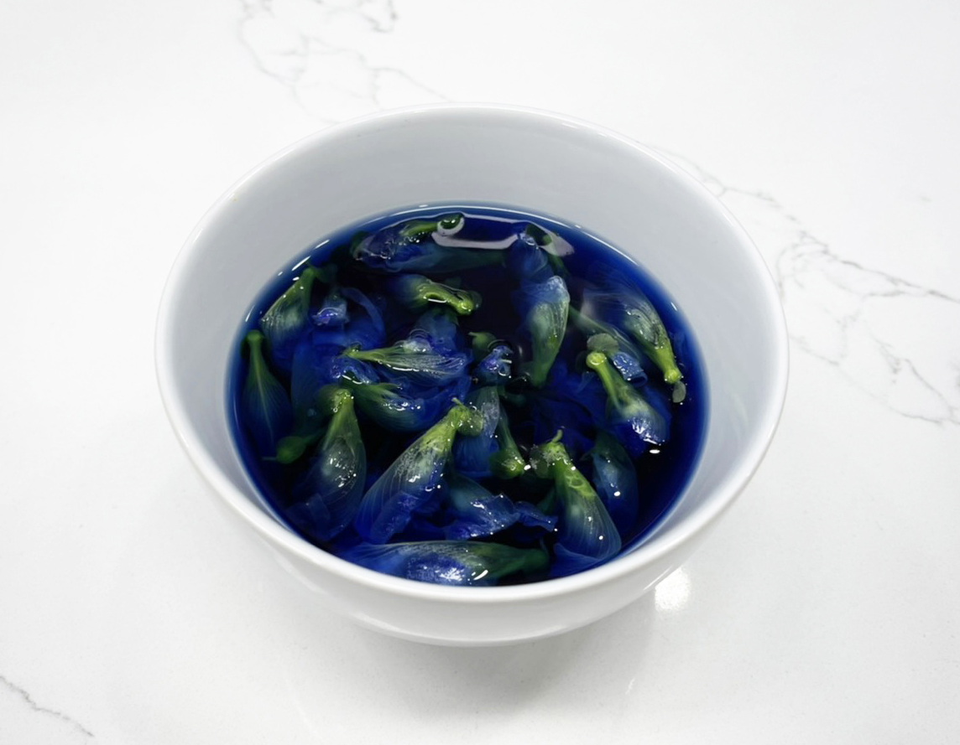
วัตถุดิบการทำ แกงคั่วแห้งไก่บ้านใบยี่หร่า
น้ำดอกอัญชัน
วัตถุดิบ

Slide 32
วิธีการทำ แกงคั่วแห้งไก่บ้านใบยี่หร่า
เตรียมวัตถุดิบ :
1. ล้างทำความสะอาด และหั่นไก่เป็นชิ้นๆ พอคำ 2. ซอยข่า ตะไคร้ ใบมะกรูด ผิวมะกรูด หอมแดง กระเทียม พริกแห้ง
3. นำมาใบยี่หร่ามาฉีก 4. หุงข้าวด้วยน้ำดอกอัญชัน
วิธีทำ :
1. ตำพริกแกง โดยเริ่มจากผิวมะกรูด ข่า ตะไคร้ พริกแห้ง กระเทียม หอมแดง ตามลำดับ
2. นำกะปิไปย่างไฟอ่อนพอหอม แล้วตำรวมกับพริกแกงแดง
3. ตั้งกระทะไฟกลาง ใส่น้ำมันเล็กน้อย แล้วนำพริกแกงลงไปผัดจนมีกลิ่นหอม
4. ใส่เนื้อไก่บ้านลงไป คลุกเคล้าผัดให้เข้ากันกับเครื่องแกงจนไก่สุก
5. เติมน้ำเปล่าลงในหม้อพอท่วมไก่ แล้วตั้งไฟกลางไปเรื่อยๆ จนน้ำเริ่มแห้งและเนื้อไก่นุ่ม
6. ปรุงรสด้วยน้ำตาลมะพร้าว น้ำปลา ผัดให้เข้ากัน
7. ปิดเตา แล้วใส่ใบยี่หร่า และใบมะกรูด
หน้าหลัก

